Slide 1

Detecția semnelor de circulație
Echipa: RMA02_03
Grupa: 1306A
Membri: Dumitriu Radu-Toader, Atanase Alexandru-Teodor

Slide 2

Cuprins:
Scopul unui astfel de proiect
Documentarea privind subiectul dat
Metode existente
Etape
Rezultate intermediare
Ce vrem să îmbunătățim pe viitor

Slide 3

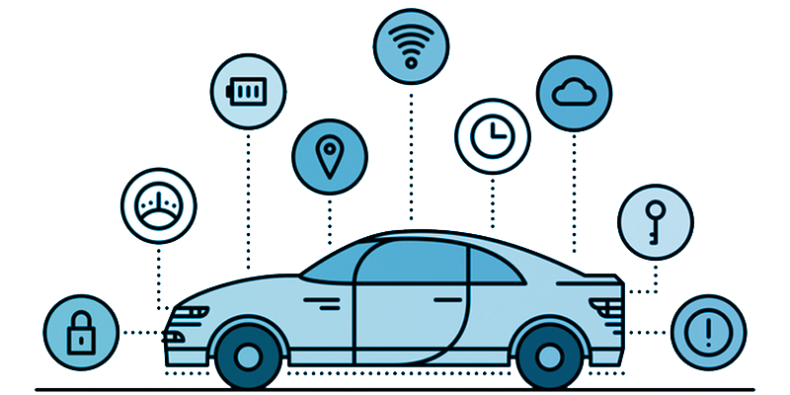
Scopul unui astfel de proiect
Detectarea semnelor de circulație este un subiect foarte popular în ziua de astăzi, fiind un subiect ce constituie viitorul mașinilor autonome. O idee gândită de noi este de a ajuta șoferul și de a-l sprijini cât mai mult posibil în timpul deplasărilor sale, cum ar fi: menținerea axului drumului, încercarea de manevre periculoase în locuri în care acestea nu permit, să fie redusă, limita de viteză să nu se depășească etc.

Slide 4
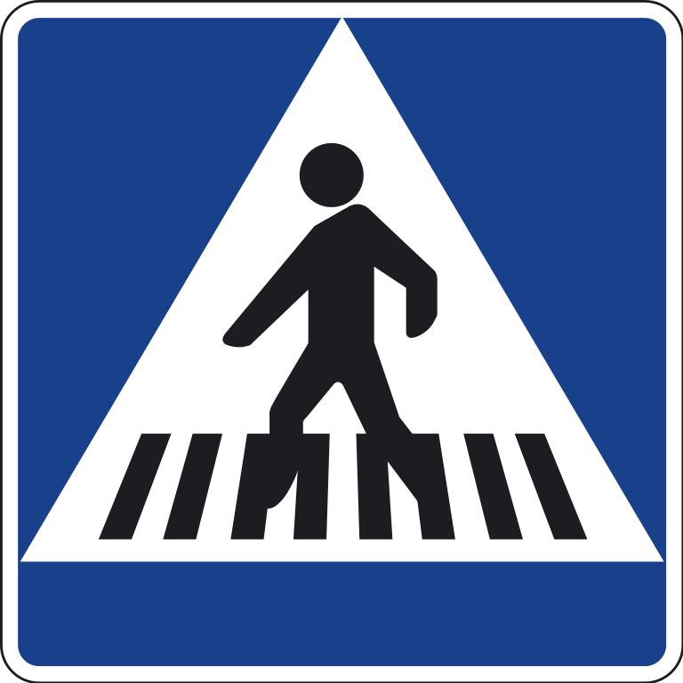
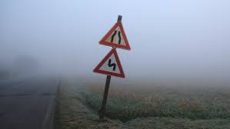
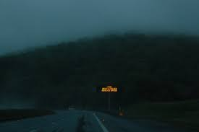
Documentarea privind subiectul dat
Totul a pornit de la clasificarea semnelor de circulație în funcție de culori și de forme, acestea două formând o multitudine de semne. De asemenea trebuie ținut cont și de situațiile în care semnele nu pot fi clare, fie din cauza luminii, a stării meteo sau chiar a uzurii timpului.
Ceea ce urmeză să fie realizat, trebuie să fie eficient, cu noi semne adăugate pentru că apar altele noi și nu în ultimul rând, precis.

Slide 5

Metode existente
Pe acest subiect există numeroși algoritmi care rezolvă problema detecției obiectelor din imagini, deci inclusiv al semnelor. O mare parte din ei se bazează pe utilizarea rețelelor neuronale de convoluție.
Region-based Convolutional Neural Networks (R-CNN)
Fast R-CNN
Faster R-CNN
YOLO (You Only Look Once)
Alte posibile metode sunt cele clasice, care se bazează pe modele matematice și identifică un contur:
Histogram of Oriented Gradients (HOG)
Image Segmentation (Felzenszwalb’s Algorithm)
Selective Search

Slide 6

Etape
Etapele pe care le avem în vederea realizării proiectului sunt:
Documentarea despre metodele existente
Alegerea metodei și implementarea ei
Antrenarea/Îmbunătățirea programului astfel încât să fie precis și eficient
Updatarea codului la puterea plăcii Jetson Nano
Realizarea legăturii cu Zed 2I
Eliminarea eventualelor bug-uri care pot apărea

Slide 7
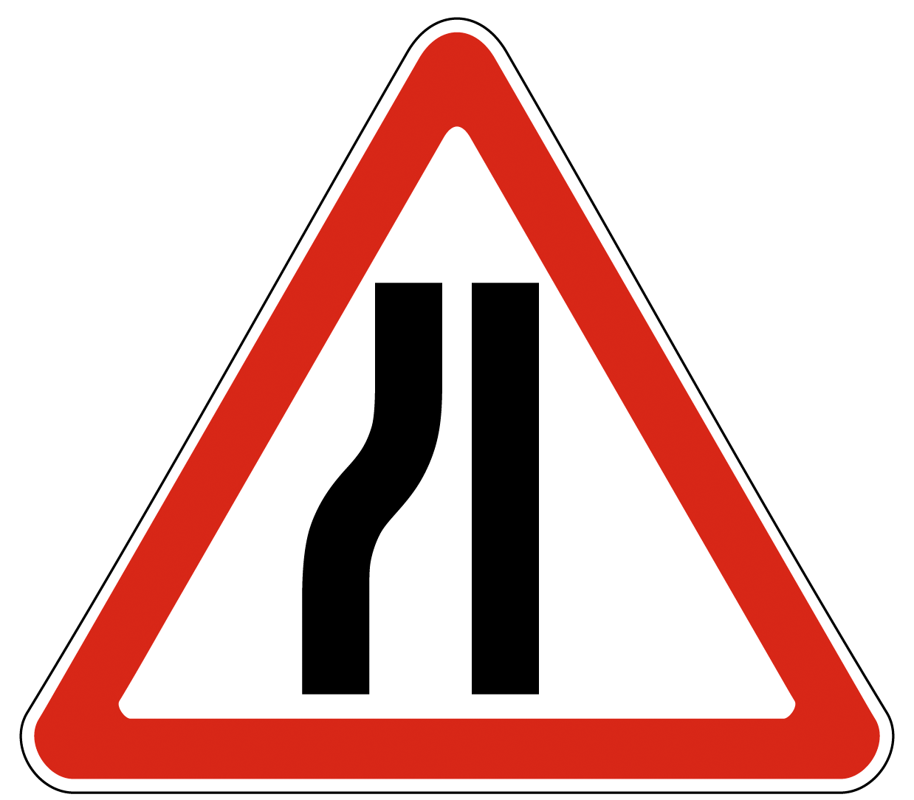
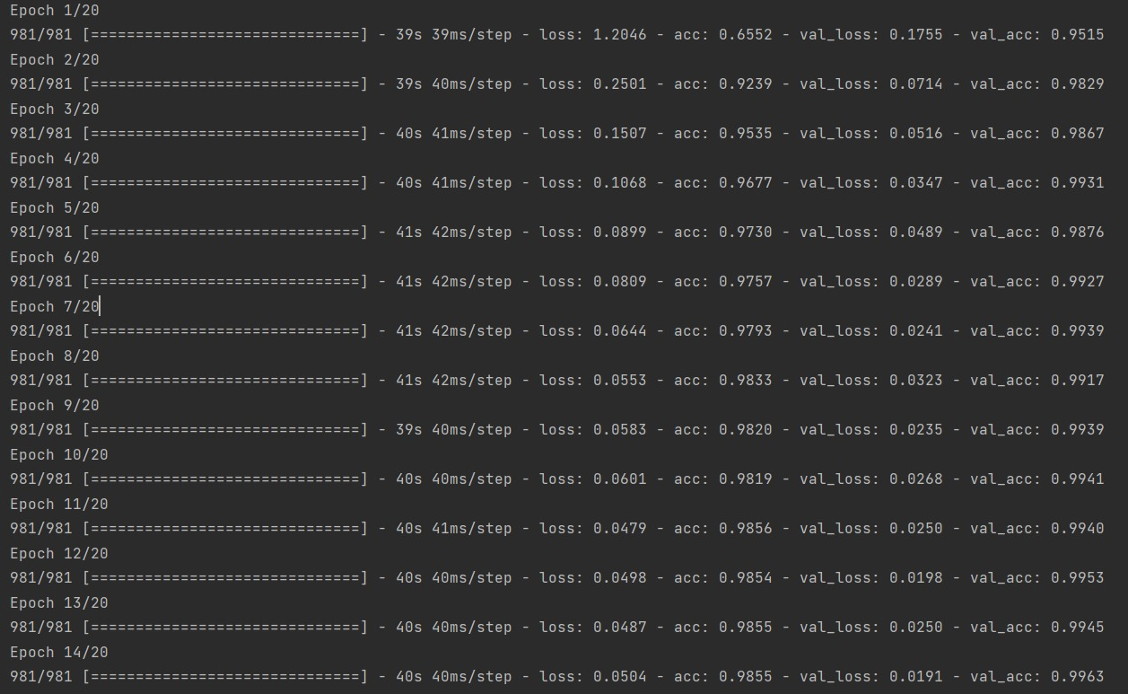
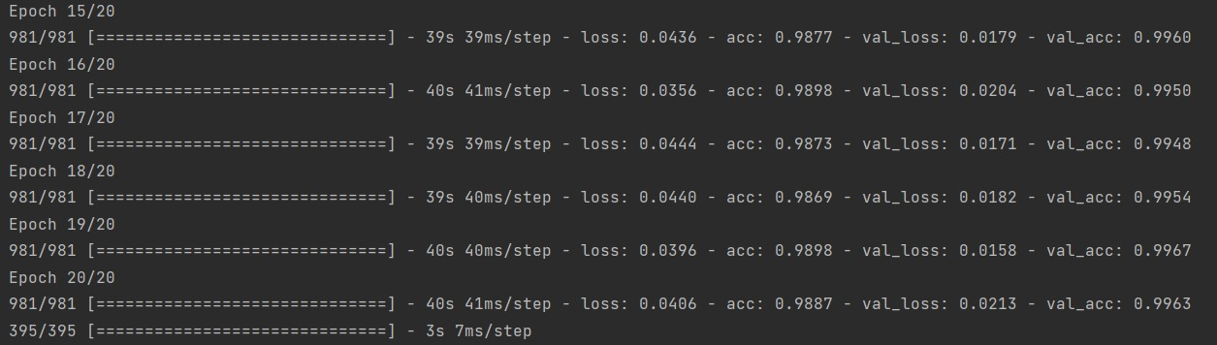
Rezultate intermediare
Acesta este momentul în care se antrenează rețeaua
Neuronală, iar în printscreen-uri putem observa și
Rezultatele pe care aceasta le oferă. Metoda folosită este
DNN(Deep Neuronal Network) împreună cu CNN(Convoluțion
Neuronal Network).

Slide 8
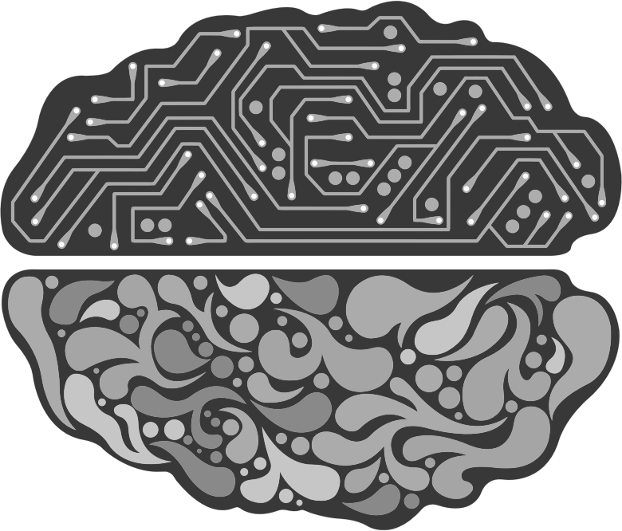
Vă mulțumim pentru atenție

